Slide 1

CHÀO MỪNG CÁC EM
ĐẾN VỚI LỚP HỌC
Hạnh phúc

Slide 2

KHỞI ĐỘNG

Slide 3

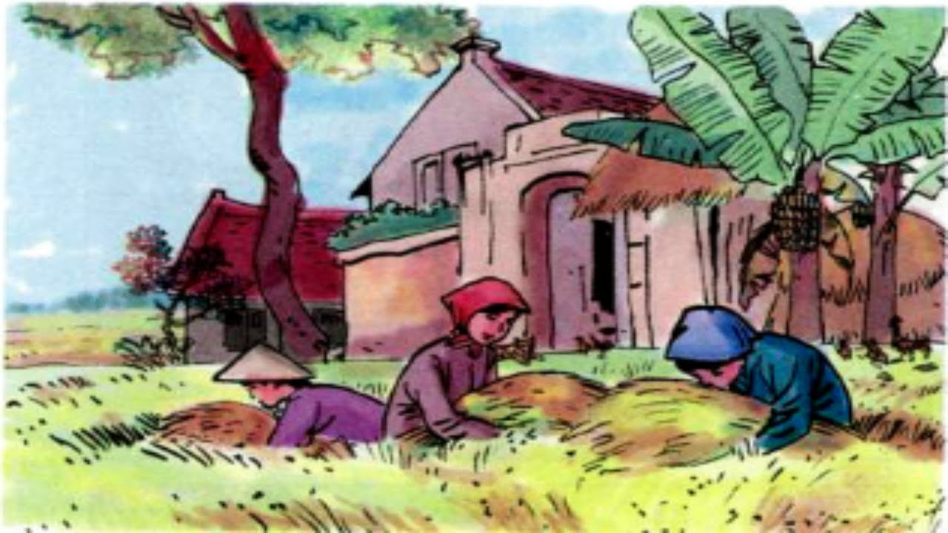
ĐỌC 1 ĐOẠN TRONG BÀI

Slide 4

Nội dung bài văn nói gì?
Bức tranh làng quê vào ngày mùa rất đẹp.

Slide 5
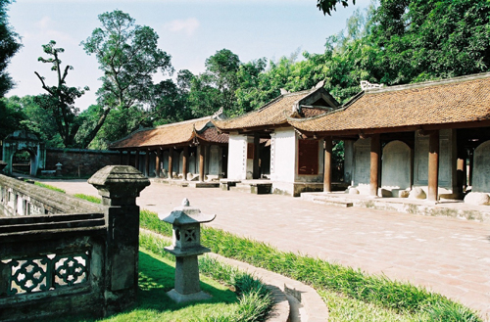
Văn Miếu - Quốc Tử Giám

Slide 6
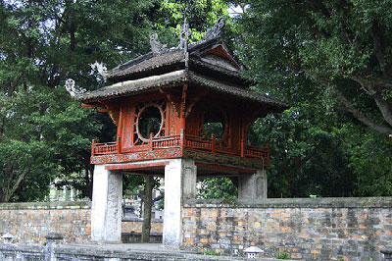

Slide 7



TẬP ĐỌC:
Nghìn năm văn hiến

Slide 8

Luyện đọc

Slide 9
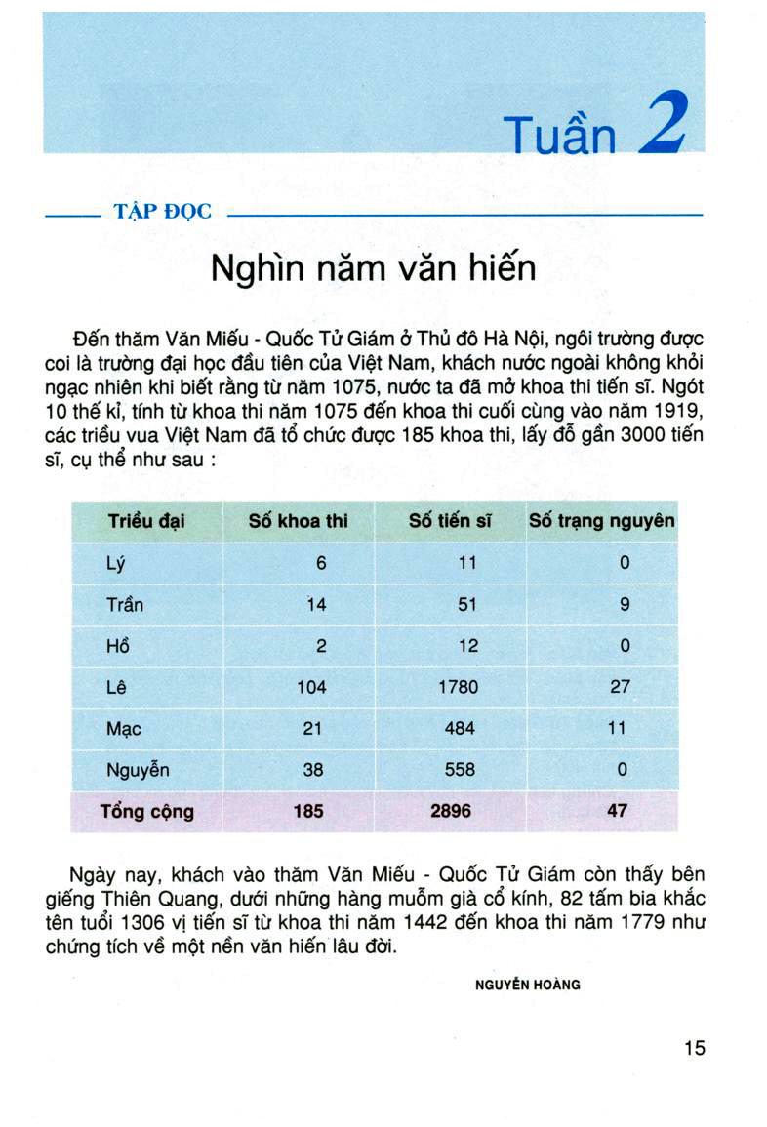

Slide 10
1
2
3

Slide 11
(1) Văn hiến: truyền thống văn hoá lâu đời và tốt đẹp.
(2) Văn Miếu: nơi thờ khổng tử những người có công mở mang giáo dục thời xưa.
(3) Quốc Tử Giám: trường Nho học cao cấp thời xưa, đặt ở khu vực Văn Miếu.
(4) Tiến sĩ: ở đây chỉ người đỗ cao trong kì thi quốc gia thời xưa (thi Hội).
(5) Chứng tích: vết tích hay hiện vật còn lưu lại làm chứng cho một sự việc đã qua.

Slide 12
* Đọc đúng:
du khách, giếng Thiên Quang, hàng muỗm già, cổ kính, chứng tích,…
* Ngắt câu:
- Ngày nay,/ khách vào thăm Văn Miếu - Quốc Tử Giám/ còn thấy bên giếng Thiên Quang,/ dưới những hàng muỗm già cổ kính,/ 82 tấm bia khắc tên tuổi 1306 vị tiến sĩ/ từ khoa thi năm 1779 như chứng tích về một nền văn hiến lâu đời.//

Slide 14
Tìm hiểu bài

Slide 15
(1) Đến thăm Văn Miếu - Quốc Tử Giám, du khách ngạc nhiên vì điều gì?
Dựa vào bài đọc, em chọn ý đúng để trả lời:
a. Vì biết Văn Miếu - Quốc Tử Giám là trường đại học đầu tiên của Việt Nam.
b. Vì biết rằng từ năm 1075, Việt Nam đã mở khoa thi tiến sĩ, đã có truyền thống văn hoá lâu đời.
c. Vì thấy Văn Miếu - Quốc Tử Giám được xây dựng từ rất lâu và rất to lớn, tráng lệ.
b. Vì biết rằng từ năm 1075, Việt Nam đã mở khoa thi tiến sĩ, đã có truyền thống văn hoá lâu đời.

Slide 16

2. Triều đại nào tổ chức nhiều khoa thi nhất?

Slide 17

Triều đại tổ chức nhiều khoa thi nhất là triều Lê với 104 khoa thi.

Slide 18

3. Triều đại nào có nhiều tiến sĩ nhất?

Slide 19
3. Triều đại có nhiều tiến sĩ nhất là triều Lê với 1780 tiến sĩ.

Slide 20
Mở rộng:
Văn Miếu vừa là nơi thờ Khổng Tử và thờ các bậc hiền triết nổi tiếng về đạo Nho của Trung Quốc, là nơi dạy các thái tử học.
Đến năm 1075, đời vua Lý Nhân Tông cho lập Quốc Tử Giám. Năm 1076 được xem là mốc khởi đầu của giáo dục Đại học đầu tiên ở nước ta.
Đến năm 1253 đời vua Trần Nhân Tông, tuyển lựa những học sinh ưu tú về đây học tập. Triều đại Lê, việc học được đề cao và phát triển nên đã tổ chức được nhiều khoa thi nhất: 104 khoa, lấy đỗ 1780 tiến sĩ và 27 trạng nguyên. Triều đại này có nhiều nhân tài của đất nước rất nổi tiếng như: Ngô Sĩ Liên, Lương Thế Vinh, Lê Quý Đôn, Ngô Thời Nhậm, Phan Huy Ích.

Slide 21
3. Bài văn giúp em hiểu điều gì về truyền thống văn hoá Việt Nam?
Bài văn giúp em hiểu gì về truyền thống văn hoá Việt Nam:
Người Việt Nam ta có truyền thống coi trọng đạo học.
Việt Nam là một đất nước có một nền văn hiến lâu đời.
Dân tộc ta rất đáng tự hào vì có một nền văn hiến lâu đời.

Slide 22
4 Câu văn cuối bài muốn nói với chúng ta điều gì?
Em chọn ý đúng để trả lời:
a. Từ năm 1442 đến năm 1779, nước ta đã tổ chức thi cử rất có quy củ.
b. Văn Miếu — Quốc Tử Giám cho thấy Việt Nam là một nước có nền văn hiến lâu đời.
c. Trong 10 thế kỉ, chúng ta đã có gần 3000 tiến sĩ.
b. Văn Miếu — Quốc Tử Giám cho thấy Việt Nam là một nước có nền văn hiến lâu đời.

Slide 23
Nội dung bài văn nói gì?
Việt Nam có truyền thống khoa cử, thể hiện nền văn hiến lâu đời.

Slide 24
Luyện đọc diễn cảm

Slide 25
- Giọng đọc thể hiện được tình cảm trân trọng, tự hào về truyền thống khoa cử, văn hiến lâu đời của dân tộc.
- Khi đọc bảng thống kê cần đọc rõ ràng, mạch lạc theo trình tự hàng ngang.

Slide 26

Qua bài văn này, mỗi chúng ta cần phải làm gì?

Slide 27
Qua bài văn này, mỗi chúng ta cần giữ gìn và phát huy truyền thống hiếu học của dân tộc.

Slide 28
LIÊN HỆ THỰC TẾ
+ Con đã được đến Văn Miếu Quốc Tử Giám lần nào chưa?
+ Khi đến Văn Miếu con quan sát thấy những gì?

Slide 29
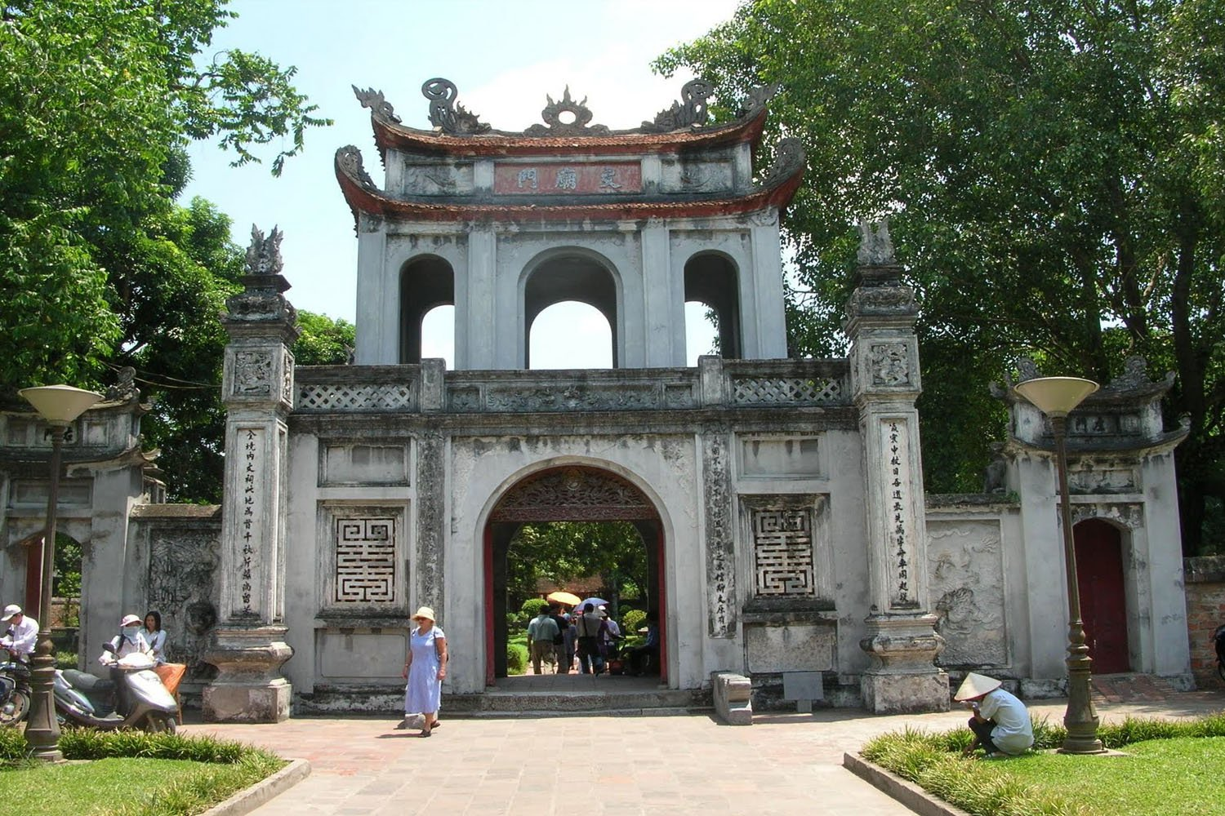
Cổng Tam quan

Slide 30
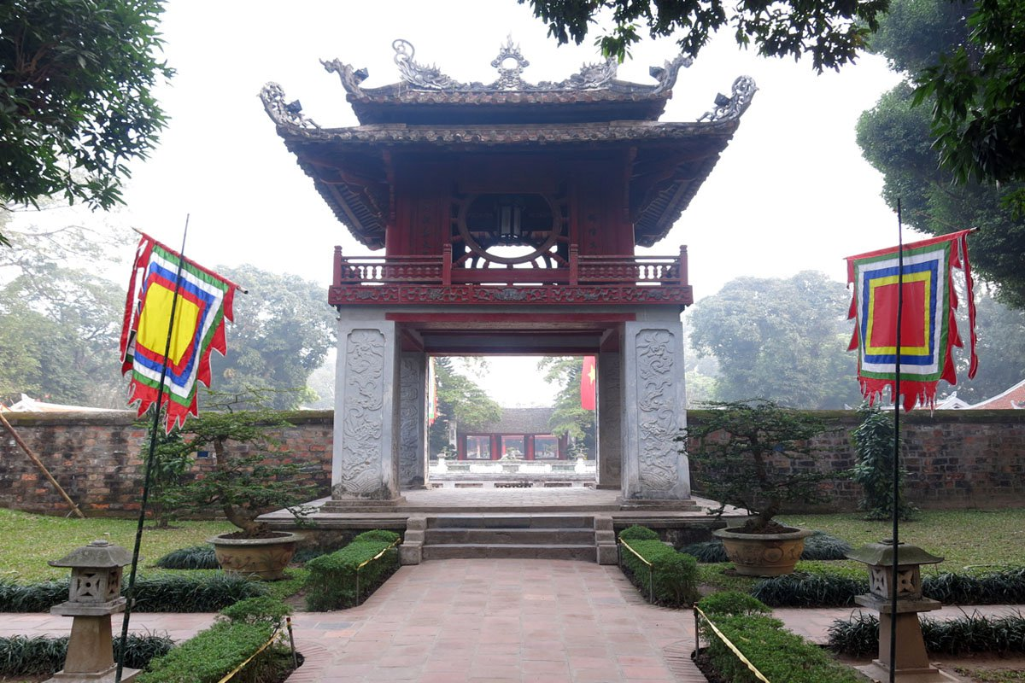
Khuê Văn Các (gác Khuê Văn)
Văn Miếu - Quốc Tử Giám

Slide 31
Khuê Văn Các (tức là gác Khuê Văn) là một căn gác nổi tiếng của khu di tích Văn Miếu - Quốc Tử Giám. Đây là khu di tích du khách không thể bỏ qua khi đến thăm Hà Nội, bởi vì đó chính là biểu tượng của thủ đô nghìn năm văn hiến.

Slide 32
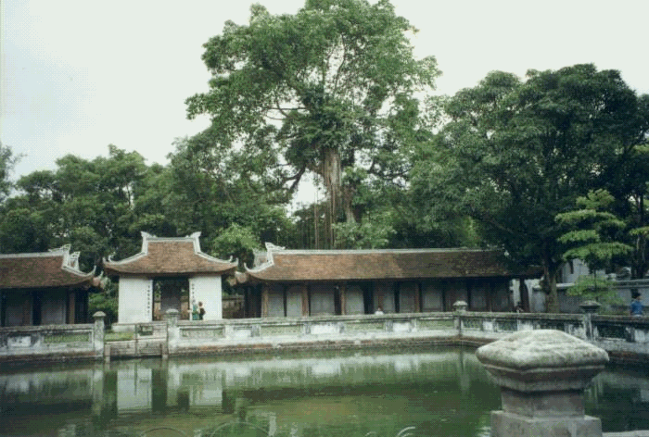
Giếng Thiên Quang

Slide 33
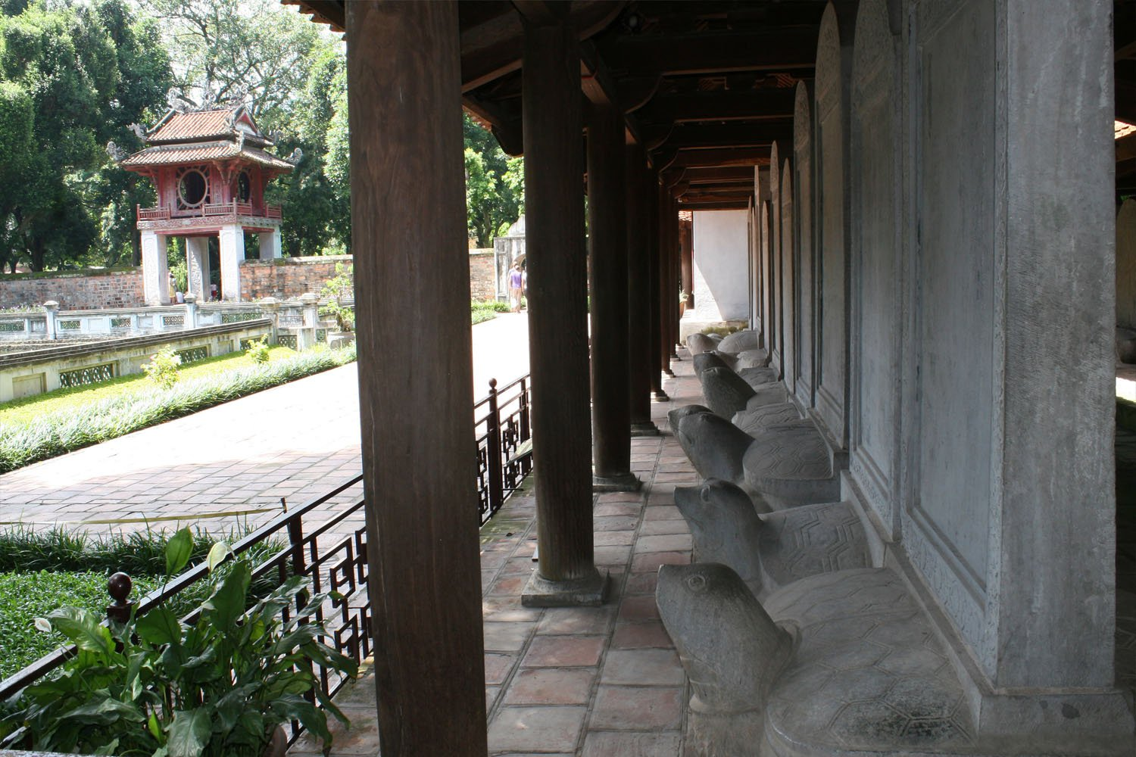
Bia Tiến sĩ

Slide 34
Dặn dò

Slide 35
CHÚC CÁC EM:
CHĂM NGOAN, HỌC TỐT!
CHÀO TẠM BIỆT
CÁC EM!

